Slide 1
Project: STARS (Successfully Teaching AstRonomy in Schools)
This project has been funded with the support of the Erasmus+ Programme, K2 Action, Strategic Partnerships in School Education.
Project Agreement Number: 2017-1-SK01-KA201-035344
ОБУЧИТЕЛНА ПРОГРАМА ЗА УЧИТЕЛИ (O2)
Модул #1
Съзвездия.
The current publication reflects only the author´s view and neither the Slovak National Agency, nor the European Commission are responsible for any use that may be made of the information it contains.

Slide 2
STARS project intro
1. STARS Методическо помагало за учители
готови за използване ресурси
2. STARS Обучителна програма за учители
3. STARS Онлайн платформа с примери за добри практики и възможности за дискусии
4. STARS Концепция за програма за обучение по астрономия
Международна онлайн конференция 2020
project-stars.com
The current publication reflects only the author´s view and neither the Slovak National Agency, nor the European Commission are responsible for any use that may be made of the information it contains.

Slide 3
Модули на проекта STARS
#1 Съзвездия. #6 Галактическа среда.
#2 Движение на небесните тела. #7 Слънцето и звездите.
#3 Закон на Нютон за гравитацията. #8 Галактиката Млечен път и други галактики.
#4 Изследване на Вселената. #9 Вселената.
#5 Слънчевата система. #10 Обсерватории.
The current publication reflects only the author´s view and neither the Slovak National Agency, nor the European Commission are responsible for any use that may be made of the information it contains.

Slide 4
Как са структурирани модулите
Всеки модул е разделен на няколко теми.
Всяка тема съдържа:
Кратко въведение и ключови думи;
Теоретична част за учителя - дава базисната информация, необходима за подготвяне на урок по тази тема (в някои случаи и линкове към допълнители материали в интернет).
! ТОВА НЕ СА ГОТОВИ УРОЦИ!
Практически упражнения и тестове за ученика - (в повечето случаи) готови за ползване в класната стая, придружени с отговори.
The current publication reflects only the author´s view and neither the Slovak National Agency, nor the European Commission are responsible for any use that may be made of the information it contains.

Slide 5
Как да подходим към материала 1
Прочетете внимателно теоретичната част за учителя.
Ако имате въпроси, потърсете отговор в допълнителните материали в страницата на проекта (http://project-stars.com/?lang=bg) или на други интернет страници.
Внимание! Убедете се, че източниците са достоверни!
3. При подготовка на теоретичната част:
Тематиката, разисквана в този модул е сред най-интересните и вълнуващи области на астрофизиката, но същевременно и най-сложната.
Тук се въвеждат основни закони, теории и понятия, които са ключови за разбиране на фундаментални постулати за възникването и еволюцията на Вселената.
The current publication reflects only the author´s view and neither the Slovak National Agency, nor the European Commission are responsible for any use that may be made of the information it contains.

Slide 6
Как да подходим към материала 2
Прочетете внимателно практическите упражнения и отговорите към тях.
Ако имате въпроси, потърсете отговор в допълнителните материали и/или в страницата на проекта (http://project-stars.com/?lang=bg) или на други интернет страници. Внимание! Убедете се, че източниците са достоверни!
В зависимост от Вашата теоретична част, подберете практически упражнения за илюстриране на материала, който сте подбрали. Може да потърсите други упражнения в допълнителните материали и/или в страницата на проекта (http://project-stars.com/?lang=bg) или на други интернет страници. Внимание! Убедете се, че източниците са достоверни!
The current publication reflects only the author´s view and neither the Slovak National Agency, nor the European Commission are responsible for any use that may be made of the information it contains.

Slide 7
Как да подходим към материала 3
Имайте предвид, че за някои от упражненията се изискват допълнителни материали, които едва ли са в наличност в класната стая. За тях, предварително трябва да се подготвите - или Вие да ги снабдите, или да предупредите учениците да ги приготвят отнапред!
Препоръчваме да изпробвате избраните упражнения и да направите собствена преценка за сложността и необходимото за изпълнение време. Ако прецените, можете да правите промени, съкращение, улеснение и т.н. на упражненията, стига това да не нарушава физическия смисъл на заданията.
По ваша преценка, можете да дадете накои от упражненията (или част от тях) за домашно - да се направи предварителна подготовка, или да се довърши вкъщи.
The current publication reflects only the author´s view and neither the Slovak National Agency, nor the European Commission are responsible for any use that may be made of the information it contains.

Slide 8
Модул 1 - съдържание:
Съзвездия
Обяснения. Списък на съзвездията. Митове и легенди.
The current publication reflects only the author´s view and neither the Slovak National Agency, nor the European Commission are responsible for any use that may be made of the information it contains.

Slide 9
Теоретично съдържаниe
Съзвездия
необходимостта от съзвездия;
исторически преглед;
съвременни съзвездия;
астеризми;
старогръцки легенди и митове за съзвездията;
зодиакални съзвездия;
български имена и легенди за съзвездия.
The current publication reflects only the author´s view and neither the Slovak National Agency, nor the European Commission are responsible for any use that may be made of the information it contains.

Slide 10
Списък на практическите упражнения
Имена на съзвездия
Видове съзвездия
Игрословица
Разпознаване на съзвездия
Фигури на съзвездия
The current publication reflects only the author´s view and neither the Slovak National Agency, nor the European Commission are responsible for any use that may be made of the information it contains.

Slide 11
Практическо упражнение: 1. Имена на съзвездия
Методическа част: Учениците да изброят имена на съзвездия, които знаят по памет;
Материали и инструменти: не
Процедура: Учениците изреждат имена на съзвездия, които знаят, но не е задължително да ги разпознават на небето.
The current publication reflects only the author´s view and neither the Slovak National Agency, nor the European Commission are responsible for any use that may be made of the information it contains.

Slide 12
Практическо упражнение: 1. Имена на съзвездия
Отговор:
Голяма мечка
Малка мечка
Овен
Орион
Водолей…
The current publication reflects only the author´s view and neither the Slovak National Agency, nor the European Commission are responsible for any use that may be made of the information it contains.

Slide 13
Практическо упражнение: 2. Видове съзвездия
Методическа част: ПРИЛОЖЕНИЕ 1, ПРИЛОЖЕНИЕ 2 към тема 1 - Съзвездия.
Материали и инструменти: Списък на съзвездията, таблица за разпределяне на съзвездията по групи, цветни моливи
Процедура:
задача 1: Учениците попълват имената на съзвездията в празната таблица като ги разпределят по групи;
задача 2: Обобщават броя на съзвездията по различни критерии;
задача 3: оцветяват всички зодиакални съзвездия;
задача 4: с други цветове могат да оцветят други групи съзвездия (екваториални, незалязващи, на фона на Млечния път).
The current publication reflects only the author´s view and neither the Slovak National Agency, nor the European Commission are responsible for any use that may be made of the information it contains.

Slide 14
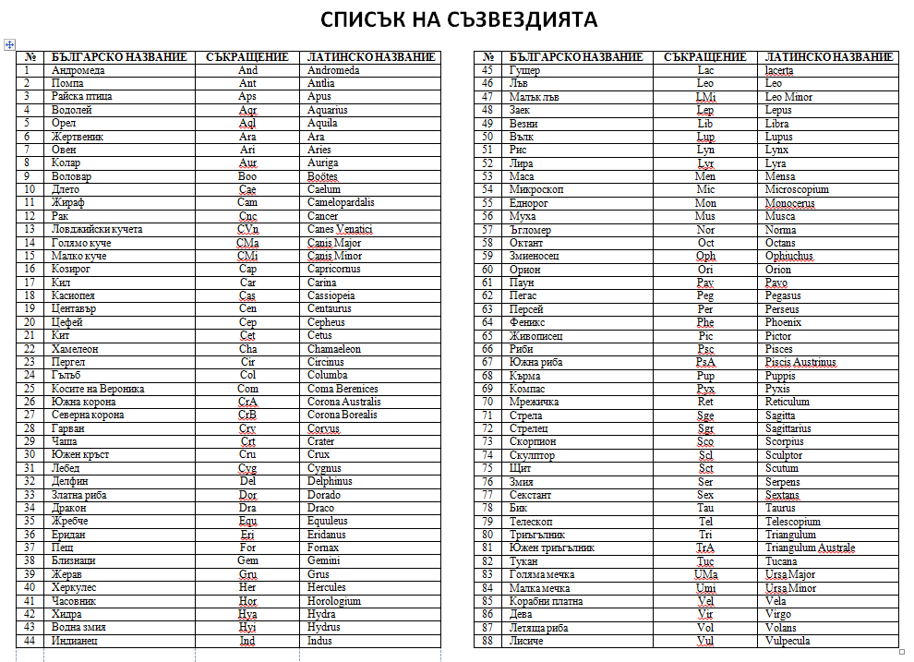
The current publication reflects only the author´s view and neither the Slovak National Agency, nor the European Commission are responsible for any use that may be made of the information it contains.

Slide 15
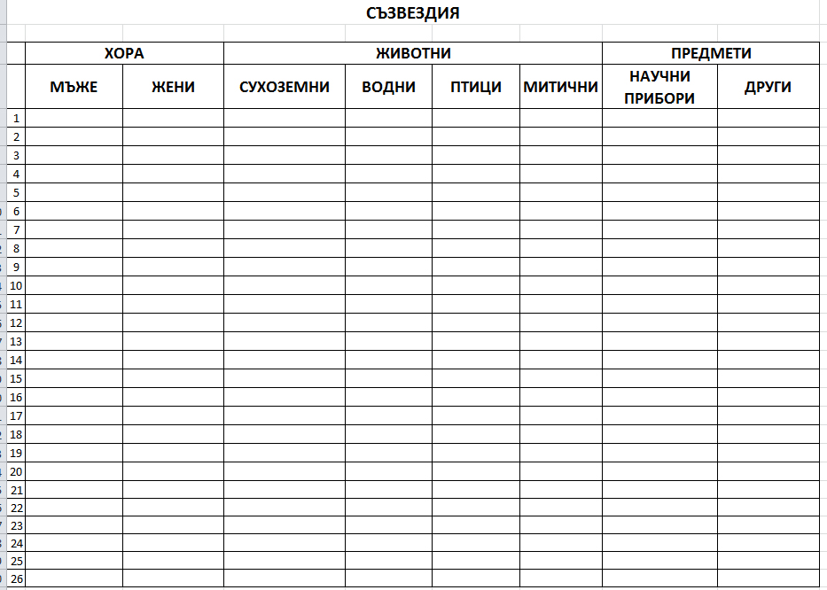
The current publication reflects only the author´s view and neither the Slovak National Agency, nor the European Commission are responsible for any use that may be made of the information it contains.

Slide 16
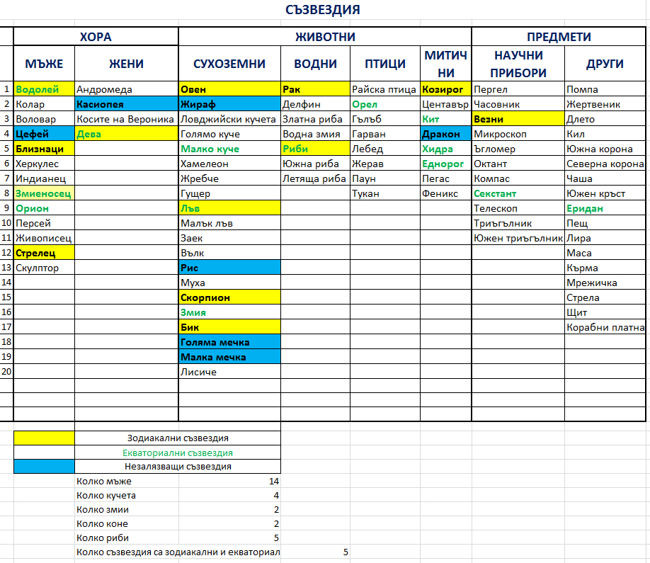
The current publication reflects only the author´s view and neither the Slovak National Agency, nor the European Commission are responsible for any use that may be made of the information it contains.

Slide 17
Практическо упражнение: 3. Игрословица
Методическа част: ПРИЛОЖЕНИЕ 3 към тема 1.
Материали и инструменти: Игрословици (според възрастта и трудността), цветни моливи
Процедура: Учениците трябва да открият и защриховат и/или да изредят в списък имената на съзвездията, които са открили в игрословицата.
The current publication reflects only the author´s view and neither the Slovak National Agency, nor the European Commission are responsible for any use that may be made of the information it contains.

Slide 18
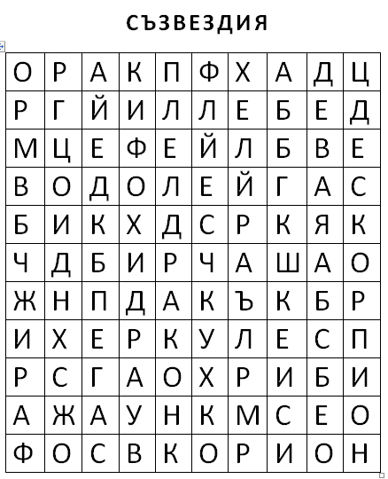
I вариант
The current publication reflects only the author´s view and neither the Slovak National Agency, nor the European Commission are responsible for any use that may be made of the information it contains.

Slide 19
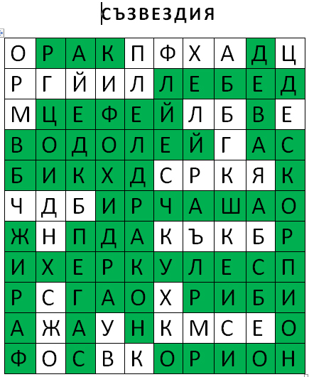
I вариант
The current publication reflects only the author´s view and neither the Slovak National Agency, nor the European Commission are responsible for any use that may be made of the information it contains.

Slide 20
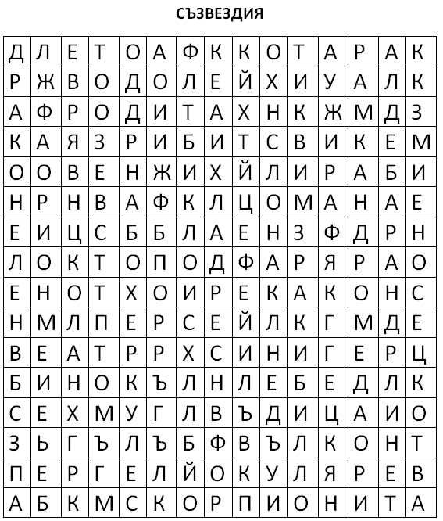
II вариант
The current publication reflects only the author´s view and neither the Slovak National Agency, nor the European Commission are responsible for any use that may be made of the information it contains.

Slide 21
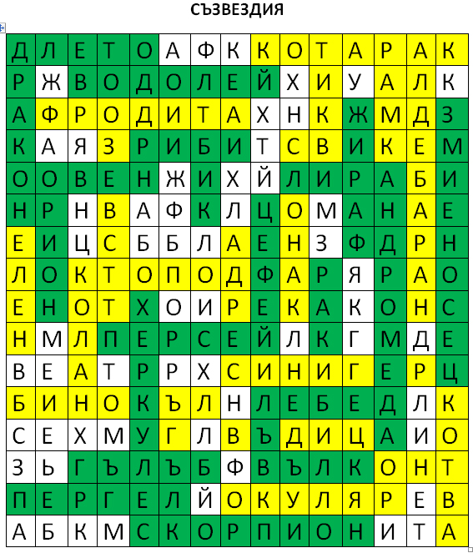
II вариант
The current publication reflects only the author´s view and neither the Slovak National Agency, nor the European Commission are responsible for any use that may be made of the information it contains.

Slide 22
Практическо упражнение: 4. Разпознаване на съзвездия
Методическа част: ПРИЛОЖЕНИЕ 4 към тема 1.
Материали и инструменти: Картинки на съзвездията – различни видове. Те могат да са разпечатани на листове или да са компютърни изображения
Процедура: Учениците трябва да разпознаят кое съзвездие е на изображението и да назоват неговото име.
The current publication reflects only the author´s view and neither the Slovak National Agency, nor the European Commission are responsible for any use that may be made of the information it contains.

Slide 23
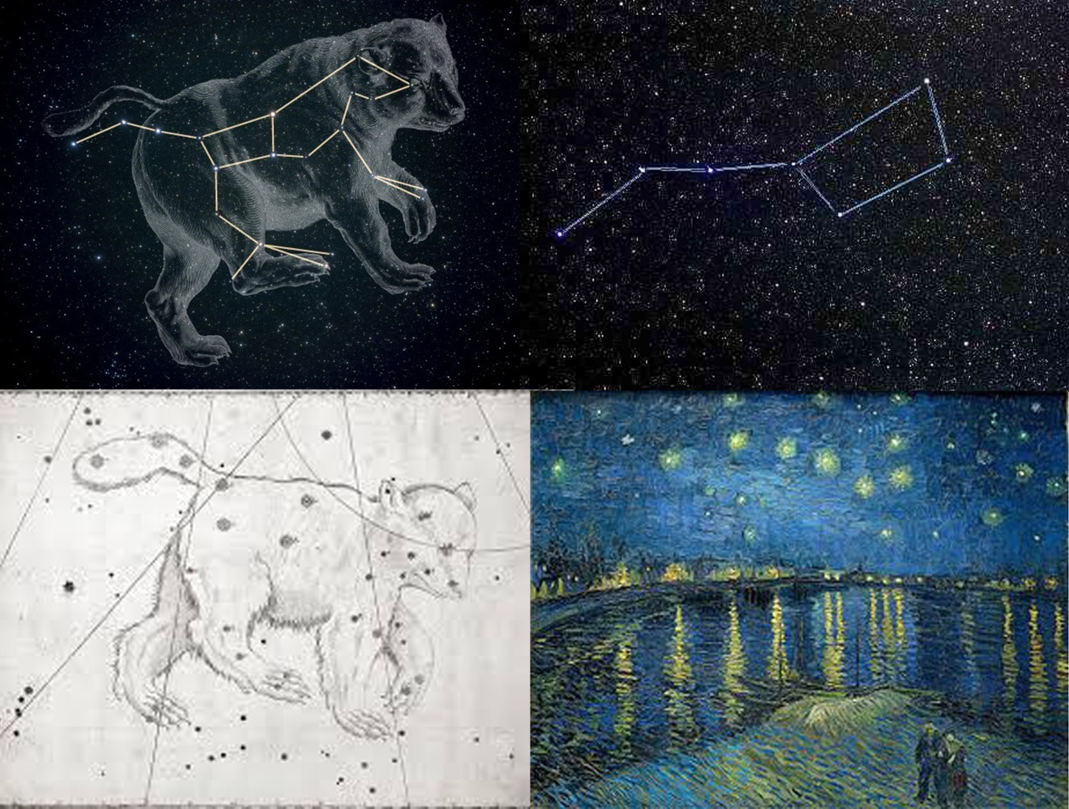
The current publication reflects only the author´s view and neither the Slovak National Agency, nor the European Commission are responsible for any use that may be made of the information it contains.

Slide 24
Голямата мечка
The current publication reflects only the author´s view and neither the Slovak National Agency, nor the European Commission are responsible for any use that may be made of the information it contains.

Slide 25
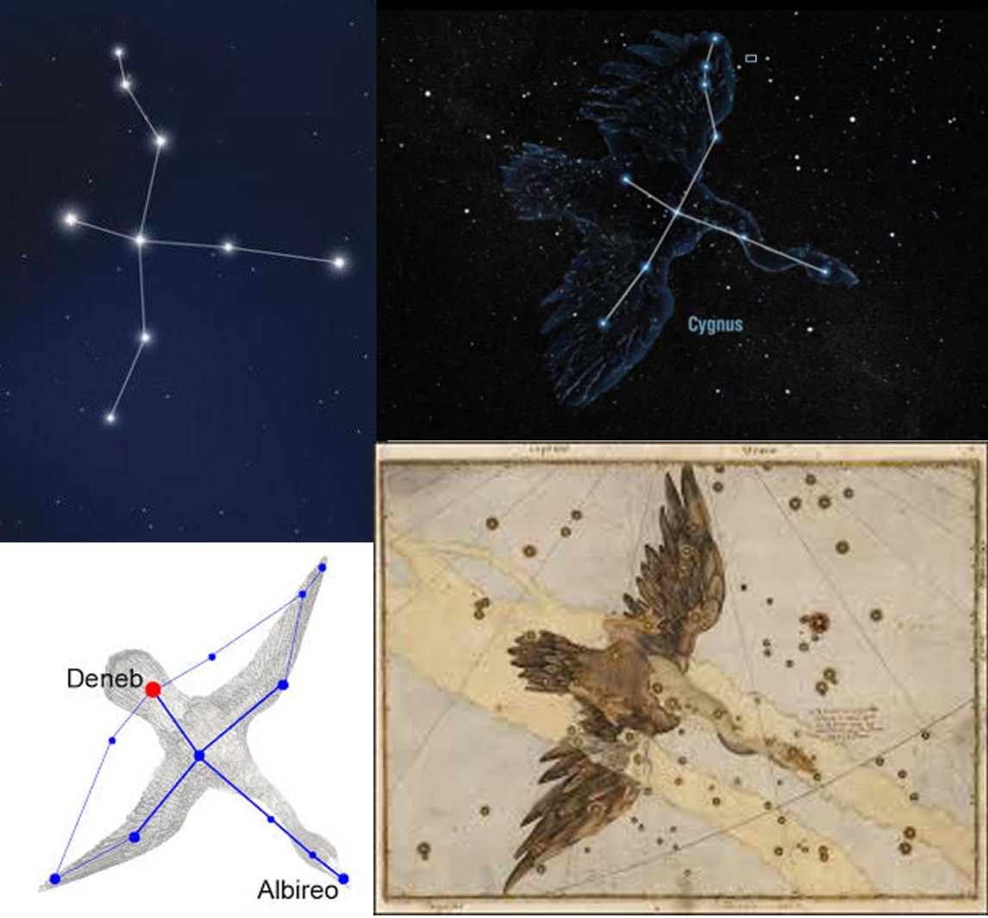
The current publication reflects only the author´s view and neither the Slovak National Agency, nor the European Commission are responsible for any use that may be made of the information it contains.

Slide 26
Лебед
The current publication reflects only the author´s view and neither the Slovak National Agency, nor the European Commission are responsible for any use that may be made of the information it contains.

Slide 27
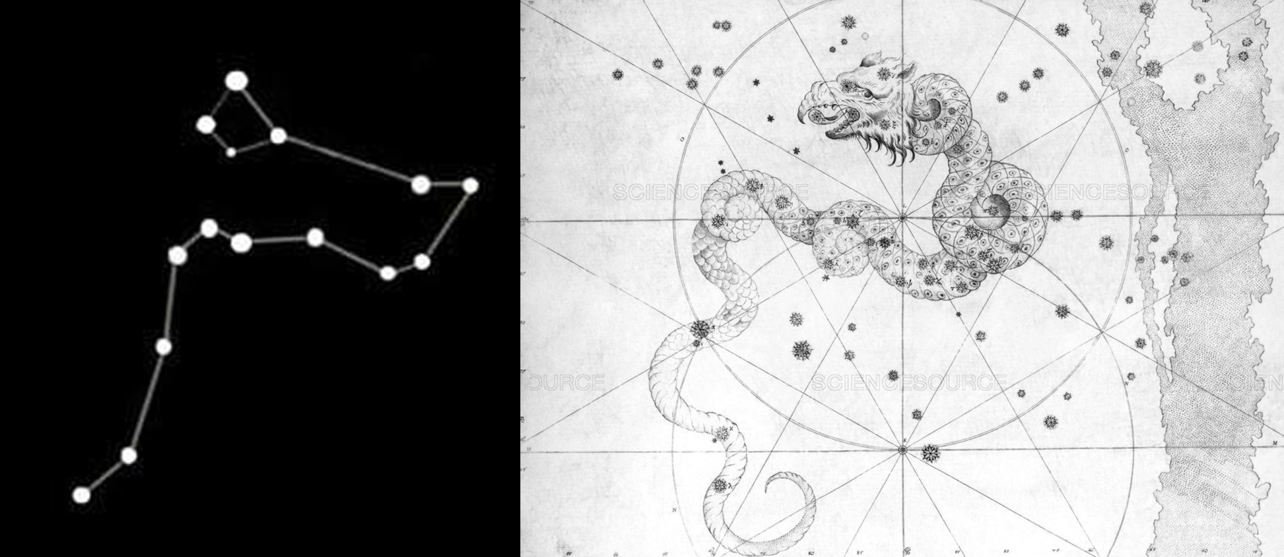
The current publication reflects only the author´s view and neither the Slovak National Agency, nor the European Commission are responsible for any use that may be made of the information it contains.

Slide 28
Дракон
The current publication reflects only the author´s view and neither the Slovak National Agency, nor the European Commission are responsible for any use that may be made of the information it contains.

Slide 29
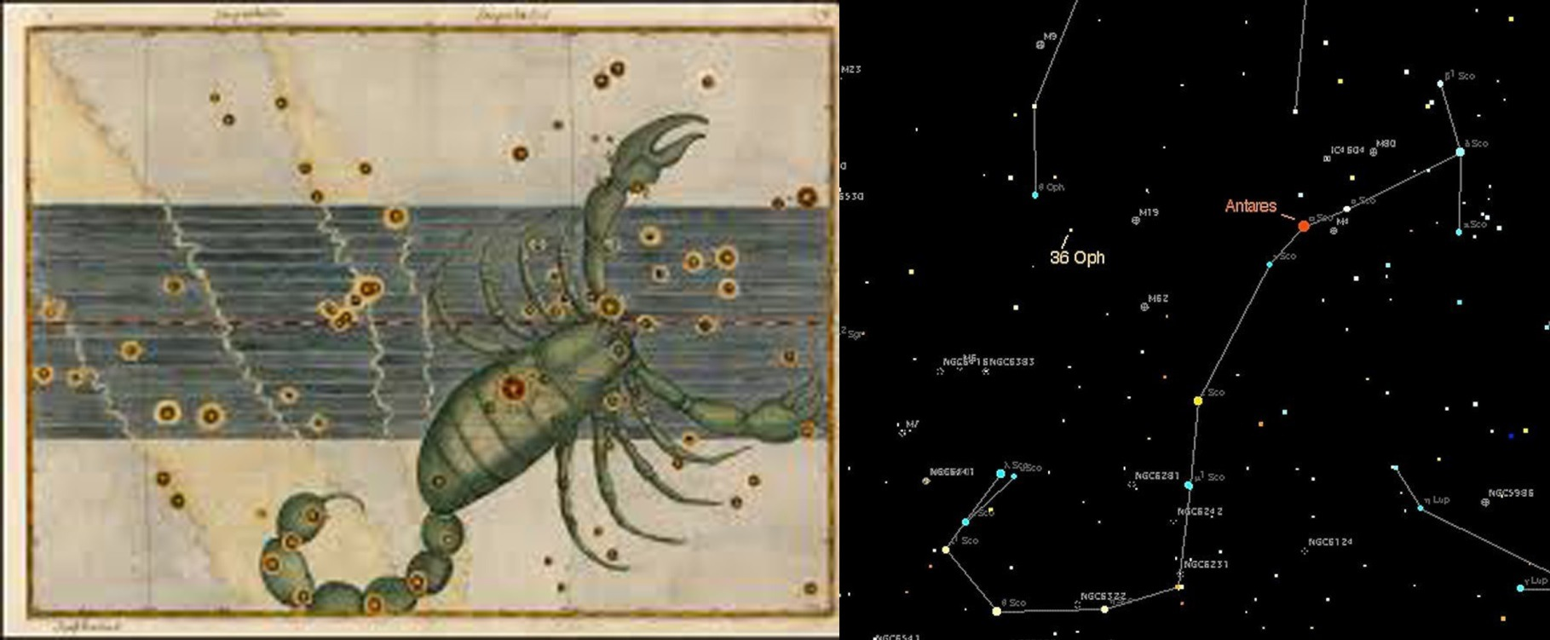
The current publication reflects only the author´s view and neither the Slovak National Agency, nor the European Commission are responsible for any use that may be made of the information it contains.

Slide 30
Скорпион
The current publication reflects only the author´s view and neither the Slovak National Agency, nor the European Commission are responsible for any use that may be made of the information it contains.

Slide 31
Практическо упражнение: 5. Фигури на съзвездия
Методическа част: ПРИЛОЖЕНИЕ 5 към тема 1.
Материали и инструменти: Разпечатана схема на съзвездието Голямата мечка, цветно самозалепващо се фолио и подходящ перфоратор с форма на звездичка. (При липса на такова фолио и перфоратор е нужна цветна хартия, ножица и лепило.)
Процедура: Учениците трябва да залепят цветни звездички върху астеризма „ГОЛЕМИЯ ЧЕРПАК“ на съзвездието Голямата мечка. Големината на звездичките може да отговаря на яркостта на реалните звезди. Могат да се изпишат и имената на звездите.
The current publication reflects only the author´s view and neither the Slovak National Agency, nor the European Commission are responsible for any use that may be made of the information it contains.

Slide 32
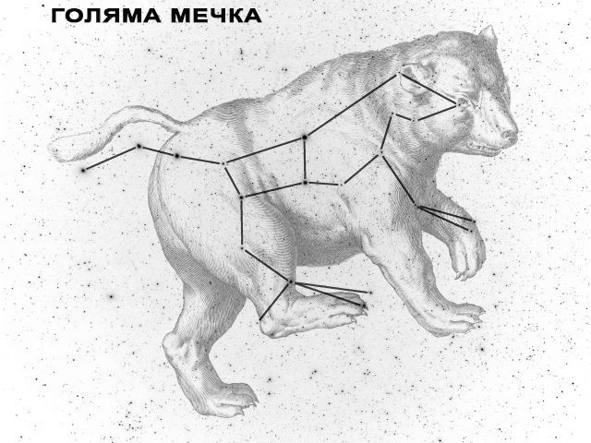
The current publication reflects only the author´s view and neither the Slovak National Agency, nor the European Commission are responsible for any use that may be made of the information it contains.

Slide 33
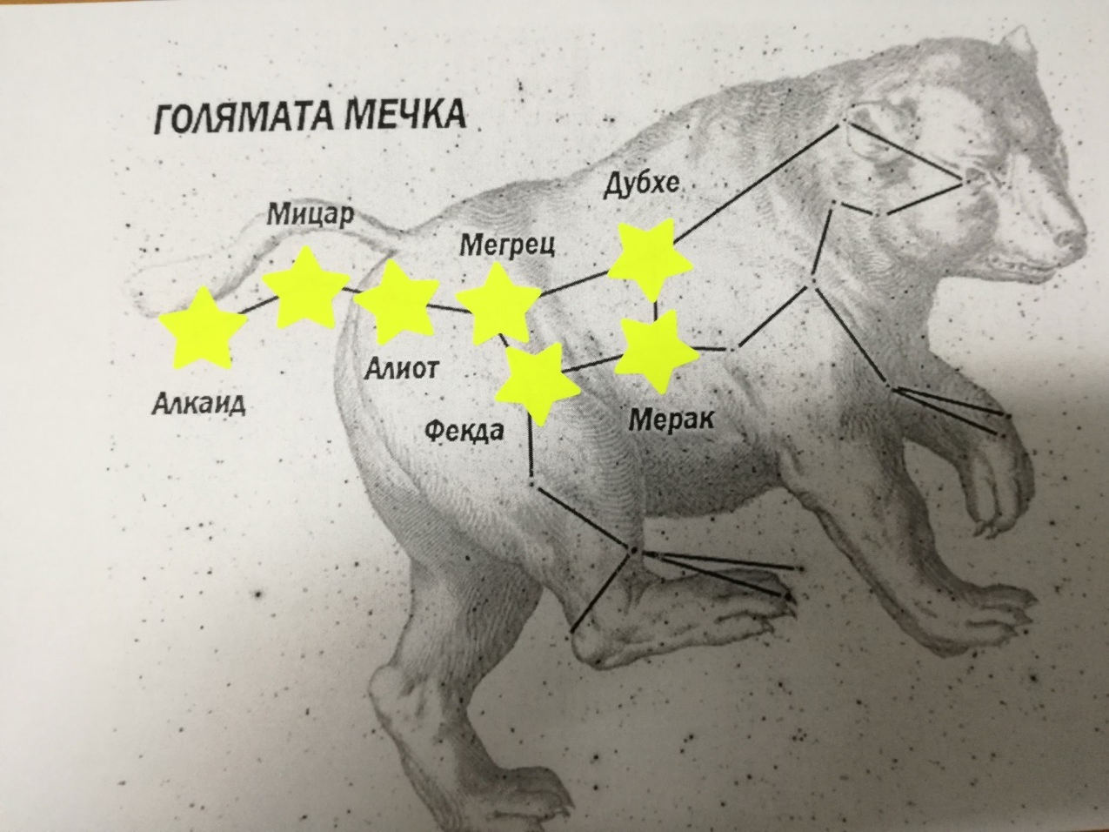
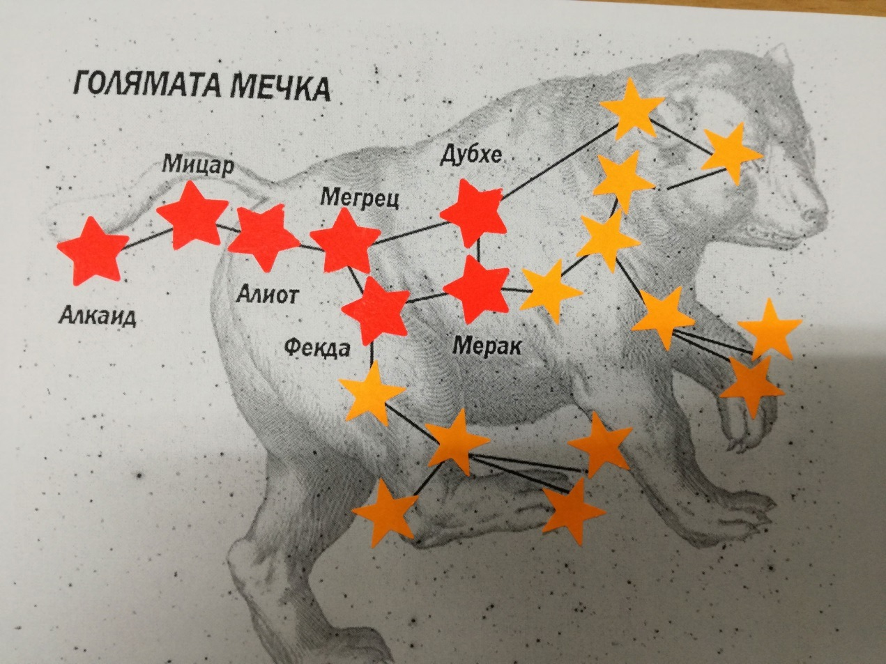
The current publication reflects only the author´s view and neither the Slovak National Agency, nor the European Commission are responsible for any use that may be made of the information it contains.

Slide 34
Изводи, проверка на резултатите
Какво следва (Feed Forward): Базирайте плановете за следващите занятия на базата на представянето на учениците:
Трудност на занятията: в зависимост от това доколко добре учениците са разбрали материала и как са се справили с поставените задачи.
Подход към материала: Какъв е правилният подход, който да помогне за разбиране на материала и изпълнение на поставените задачи.
Самооценка: самодисциплина, ръководене и контрол на дейностите.
Индивидуален подход: Индивидуални оценки и напътствия.
The current publication reflects only the author´s view and neither the Slovak National Agency, nor the European Commission are responsible for any use that may be made of the information it contains.
Notes:
DOI: 10.3102/003465430298487, The Power of Feedback, John Hattie and Helen Timperley, University of Auckland

Slide 35
Изводи, проверка на резултатите 2
Подготовка: Ясна и добре поставени цели на урока и упражненията. Когато добре разберат крайната цел, учениците по-лесно и ефективно биха се фокусирали над конкретна задача/материал.
Проверка: Как се справих? Индивидуална оценка и отзив от страна на учителя за свършената от ученика работа, които да са конкретно свързани с изпълнението на поставената цел. Да съдържа информация за напредъка (или липсата на такъв) на ученика и да даде напътствия които да помогнат за постигане на целта и доближаване до очаквания стандарт.
The current publication reflects only the author´s view and neither the Slovak National Agency, nor the European Commission are responsible for any use that may be made of the information it contains.
Notes:
DOI: 10.3102/003465430298487, The Power of Feedback, John Hattie and Helen Timperley, University of Auckland

